Slide 1
Муниципальное казенное специальное (коррекционное) образовательное учреждение для обучающихся, воспитанников с отклонениями в развитии специальная (коррекционная) общеобразовательная школа – интернат VIII вида г. Малмыжа Кировской области
«Музыкальное воспитание
как средство социализации детей
с нарушением интеллекта»
Родионовой Светланы Григорьевны
учителя музыки, пения и ритмики

Slide 2
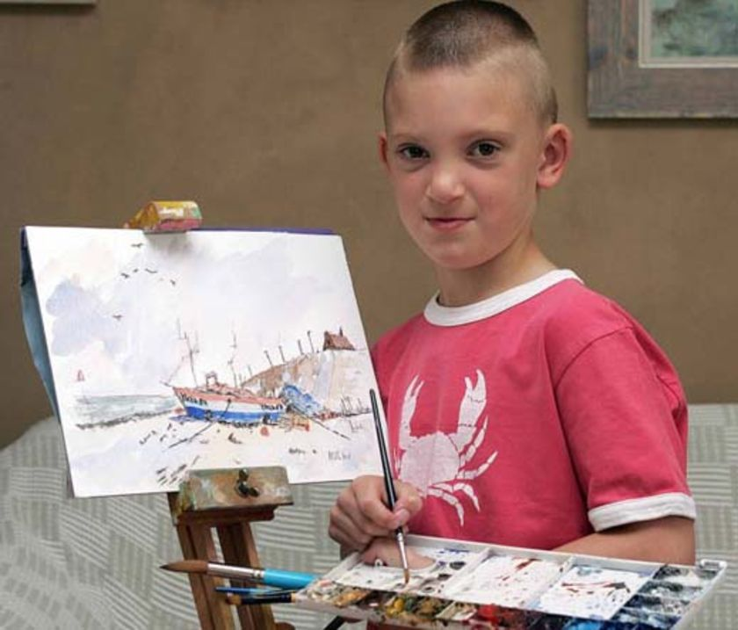
Сферы личности, подлежащие коррекции и развитию
мышление
эмоционально-волевая сфера
ВПФ
память
чувства
воля
эмоции
восприятие
внимание
отношение к себе
социальная сфера
двигательная сфера
общая моторика
отношение к окружающему миру
мелкая моторика
речевая культура

Slide 3
Цель музыкального воспитания
Овладение детьми музыкальной культурой, развитие музыкальности учащихся
Социализация школьника с ОВЗ
- умение слушать музыку,
- слухоречевое координирование,
- точность интонирования,
- умение чувствовать характер музыки и адекватно реагировать на музыкальные переживания, воплощенные в ней,
- умение различать такие средства музыкальной выразительности, как ритм, темп, динамические оттенки, ладогармонические особенности;
- исполнительские навыки

Slide 4
Музыкальное воспитание
Уроки музыки
Уроки ритмики
Репетиции хорового кружка
Репетиции танцевального кружка
Внеклассные мероприятия
цели
задачи
принципы
Создание условий для успешной социализации школьников с нарушением интеллекта посредством музыкального воспитания

Slide 5
-формировать знания о музыке с помощью изучения произведений различных жанров, а так же в процессе собственной музыкально-исполнительской деятельности; -формировать музыкально-эстетический словарь; -формировать ориентировку в средствах музыкальной выразительности.
воспитывать интерес и любовь к музыке, музыкальный вкус;
воспитывать культуру чувств, поведения и общения;
воспитывать чувство коллективизма, умение доводить начатую работу до конца.
Образовательные
Воспитательные
Коррекционные
корригировать отклонения в
корригировать отклонения в интеллектуальном развитии;
корригировать нарушения звукопроизносительной стороны речи;
помочь самовыражению умственно отсталых школьников через занятия музыкальной деятельностью;
способствовать преодолению неадекватных форм поведения, снятию эмоционального напряжения;
содействовать приобретению навыков искреннего, глубокого и свободного общения с окружающими.

Slide 6
Интеграция
Музыка и пение
чтение
ритмика
танец
окружающий мир
трудовое обучение
математика
русский язык
внеклассное чтение
изобразительное искусство
прочные связи
слабые связи

Slide 7
Виды деятельности на уроках музыки и пения
хоровое и сольное пение.
слушание музыки.
игра на музыкальных инструментах
творческие индивидуальные задания – детские рисунки на темы полюбившихся музыкальных произведений.
музыкальные викторины, конкурсы.
инсценирование песен, музыкальных пьес программного характера.

Slide 8
Основные направления музыкальных школьных мероприятий: Гражданско-патриотическое Духовно-нравственное Художественно-эстетическое

